Slide 1
ДЕТальный подход к закрытым травмам живота: виды повреждений брюшной стенки
ФГБОУ ВО КрасГМУ им. проф. В.Ф. Войно-Ясенецкого Минздрава России
Кафедра лучевой диагностики ИПО
Выполнил: ординатор 1-го года обучения по специальности Рентгенология
Н. В. Голубок
Notes:
Внимательный подход = неудачное слово для научной работы, лучше детальный. Кроме того, подход к брюшной стенке, тут явно не хватает сути (подход к анатомии брюшной стенки, к травмам брюшной стенки, к закрытым травмам живота. В последнем варианте также снимается раздражающая тавтология: …брюшной стенке… брюшной стенки. Надо также добиться того, чтобы не было повторения травмы-травмы.

Slide 2
Актуальность
Большинство обращений в отделение неотложной помощи приходится на непроникающую травму
Наиболее частой причиной тупой травмы живота является столкновение с автомобилем и падение с высоты
В значительной степени эти травмы связаны с более серьезными внутрибрюшными висцеральными и сосудистыми повреждениями
Гиподиагностика травм брюшной стенки может привести к ошибочному диагнозу или отсроченным осложнениям, которые в дальнейшем могут потребовать более сложного оперативного вмешательства
Notes:
Травма… травм (2-я позиция) – надо избегать (если это возможно) тавтологии (см. выше), пользоваться синонимами. Если невозможно, нужно развести повторяющиеся слова точкой, то есть, по разным предложениям
Предложение 1-й позиции стилистически неудачное, лучше использовать прямой порядок слов: «большинство обращений … приходится на непроникающую…»

Slide 3
Цель
Изучить анатомические области, наиболее подверженные травматическим повреждениям
Знать диагностические критерии повреждений брюшной стенки, используя различные методы лучевой диагностики
Уметь диагностировать сочетанные повреждения у пациентов с повреждением брюшной стенки
Notes:
3-я позиция: (см. слайд 2)

Slide 4
Возможные травмы брюшной стенки
Растяжение мышц живота
Разрыв или гематома (включая гематому влагалища прямой мышцы живота)
Травматическая грыжа брюшной стенки
Поражение Мореля-Лавалле
Травмы паховой области
Переломы ребер

Slide 5
Отделы брюшной стенки
Передний (кожа, подкожно-жировая клетчатка, глубокая подкожная перепончатая ткань, мышцы, тонкий слой экстраперитонеального жира, париетальная брюшина)
Боковой (наружная косая, внутренняя косая и поперечная мышцы живота)
Задний (широчайшая мышца спины, квадратная мышца поясницы и мышцы, выпрямляющие позвоночник - параспинальные мышцы)
Notes:
внешняя косая = согласно Международной анатомической номенклатуре, данная мышца называется наружная косая мышца живота. Анатомические термины должны приводиться либо в международной терминологии, либо международный термин должен дополнительно приводиться в скобках

Slide 6
Диагностика повреждений брюшной стенки после непроникающей травмы
УЗИ (гематома оболочки прямой мышцы живота выглядит как гипоэхогенное или анэхогенное образование, возможно, с участками внутренних эхосигналов или перегородок, в зависимости от хронического течения гематомы)
КТ (прямая мышца живота выглядит расширенной, иногда с «гематокритным эффектом», то есть с наличием уровня жидкость-жидкость, образованного наслоением более тяжелых элементов крови из жидкого компонента, если недавно было кровотечение. Если кровотечение продолжается, можно увидеть вихревой знак)
МРТ (лучше остальных методов показывает состояние тканей брюшной стенки)
Notes:
В 1-й позиции (УЗИ) непонятно, о чем речь. Надо пояснить, что это ультразвуковая картина гематомы оболочки прямой мышцы (в статье РШГ, РСГ, RSH)
Безэхогенное= этот термин в УЗД называется Анэхогенное
то есть уровень жидкость-жидкость, образованный = смысл нечёткий из-за опущения слова; как вариант: «то есть с наличием уровня жидкость-жидкость, образованного…»

Slide 7
Механизм травмы мышц брюшной стенки
Брюшная стенка может подвергаться разрыву и деформации (в результате прямой тупой травмы или резкого движения, такого, как скручивание или быстрое изменение положения)
Футлярная гематома возникает в результате разрыва эпигастральных артерий или повреждения внутримышечных сосудов, в результате разрыва самой мышцы. Выше дугообразной линии обычно вовлекаются верхние надчревные артерии; ниже дугообразной линии - нижние надчревные артерии
Травма брюшной стенки может произойти у спортсменов или даже во время регулярных физических упражнений, особенно у пациентов с предрасполагающими факторами (прием антикоагулянтов; коагулопатии)
Notes:
Травмы прямой мыщцы живота = в статье говорится о гематоме оболочки прямой мышцы (можно короче: футлярной гематоме)
прием антикоагулянтной терапии = лучше проще: приём антикоагулянтов. (NB – любое лишнее слово в презентации ухудшает восприятие темы).

Slide 8
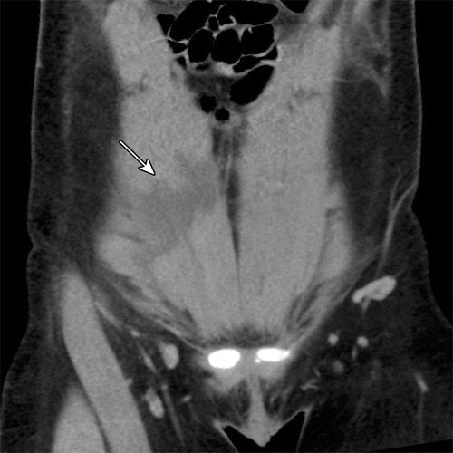
КТ-изображение во фронтальной плоскости. Растяжение и разрыв прямой мышцы живота
Девушка, 17 лет.
Из анамнеза: после занятий йогой
Неправильный контур и гиподенсность правой прямой мышцы живота
Notes:
Гипоаттенуация = англицизм, мало понятный на слух. Аттенуация – затухание, ослабление. Соответственно, речь идёт о снижении плотности изображения, применительно к КТ – гиподенсности (гиподенсивности).

Slide 9
КТ-изображение во фронтальной плоскости. Напряжение/деформация правой внутренней косой мышцы
Мужчина, 20 лет.
Из анамнеза: хронический миелолейкоз и тромбоцитопения. После интенсивной тренировки брюшного пресса
Неправильный контур и гиподенсность правой внутренней косой мышцы
Notes:
Внутренняя косая деформация и разрыв правой внутренней косой мышцы = ошибки автоперевода: напряжение и разрыв внутренней косой мышцы справа (здесь и далее strain надо переводить как напряжение, а не деформация; кроме того, oblique strain and tear надо понимать не как косое напряжение или косую деформацию, а как напряжение/деформацию косой мышцы)

Slide 10
МРТ-изображение в аксиальной плоскости с контрастированием. деформация и разрыв наружной косой мышцы живота
Мужчина, 23 года.
Из анамнеза: боли в животе
Деформация и разрыв косой мышцы живота
Notes:
внешней косой мышцы = см. слайд 5

Slide 11
Клинические проявления растяжений, разрывов и гематом брюшной стенки
Растяжение мышц брюшной стенки чаще встречается у женщин, чем у мужчин, при этом большинство пациентов получают антикоагулянтную терапию (наиболее распространенный варфарин)
Боль в животе
Гематома брюшной стенки
Экхимоз брюшной стенки

Slide 12
Осложнения разрывов и гематом брюшной стенки
Перитонит
Патологические состояния яичников
Аппендицит
Грыжа
Новообразование брюшной стенки
Ненужное хирургическое вмешательство
Анемия
Гиповолемический шок
Некроз мышц брюшной стенки

Slide 13
КТ-изображение брюшной стенки в аксиальной плоскости. Гематома над дугообразной линией Дугласа
Женщина, 82 года
Над дугообразной линией Дугласа гематома имеет форму веретена

Slide 14
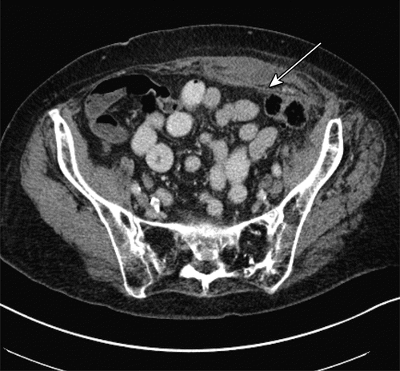
КТ-изображение брюшной стенки в аксиальной плоскости. Гематома под дугообразной линией Дугласа
Женщина, 82 года
Гематома ниже дугообразной линии Дугласа менее организована из-за отсутствия значительной задней фасциальной поддержки

Slide 15
Травматическая грыжа брюшной стенки
Травматическая грыжа брюшной стенки возникает менее чем у 1% пациентов, поступающих в отделение неотложной помощи после тупой травмы
Причины (наиболее частые - столкновение автомобилей)
Гиподиагностика может привести к отсроченным осложнениям, таким как ущемление кишечника, также травматическая грыжа брюшной стенки тесно связана с более серьезными внутрибрюшными травмами, такими как сосудистые или висцеральные травмы

Slide 16
Точки анатомической слабости брюшной мускулатуры
Поясничная область, определяемая 12-м ребром сверху, подвздошным гребнем снизу, параспинальными мышцами медиально и задней границей наружной косой мышцы латерально
Нижний поясничный треугольник (треугольник Пети)- наиболее частое место травматической поясничной грыжи
Вертикальный треугольник, расположенный на гребне подвздошной кости
Верхний поясничный треугольник (треугольник Гринфельта-Лесгафта)

Slide 17
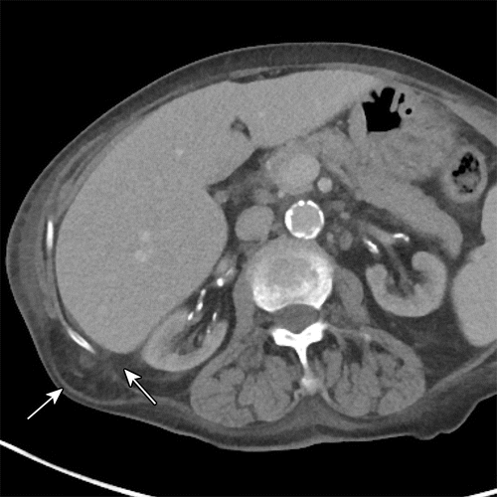
КТ-изображение в аксиальной плоскости. Грыжа верхнего поясничного треугольника
Мужчина, 55 лет

Slide 18
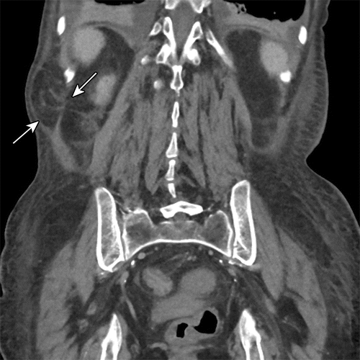
КТ-изображение в фронтальной плоскости. Грыжа верхнего поясничного треугольника
Тот же клинический случай, что и на предыдущем слайде
Notes:
в аксиальной плоскости = ляп, здесь корональная (фронтальная) плоскость

Slide 19
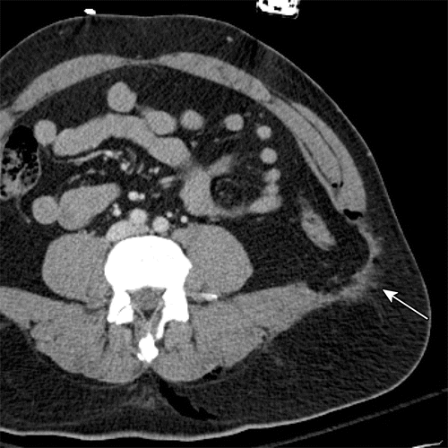
КТ-изображение в аксиальной плоскости. Грыжа нижнего поясничного треугольника
Мужчина, 39 лет

Slide 20
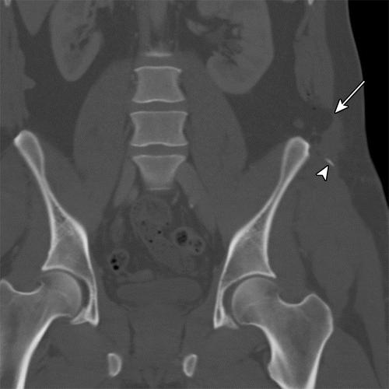
КТ-изображение в фронтальная плоскости. Грыжа нижнего поясничного треугольника
Тот же клинический случай, что и на предыдущем слайде
Отрывная травма передней верхней подвздошной ости
Notes:
в аксиальной плоскости = см. слайд 21
Также: во всей презентации повторяемые термины должны использоваться одни и те же. Относительно плоскостей, это аксиальная/поперечная/горизонтальная – корональная/фронтальная – сагиттальная. В частности, нужно выбрать между фронтальной и корональной плоскостями (например, слайды 9,10 21,23)

Slide 21
Механизм травматических грыж брюшной стенки
Резкий поворот туловища является наиболее частой причиной травматических грыж
Внезапное торможение
Расслоение мышечно-фасциальных слоев
Резкое повышение внутрибрюшного давления
Ремни безопасности увеличивают риск, потому что вызывают прямое сжимающее усилие между ремнем безопасности и брюшной полостью
Notes:
Срезающее движение = лучше использовать «резкий поворот туловища, или скручивание»

Slide 22
Клинические проявления
Очаговая болезненность
Экхимоз брюшной стенки
Видимая выпуклостью брюшной стенки
Ушиб вдоль передней брюшной стенки в области распространения ремня безопасности («знак ремня безопасности»), что должно насторожить по-поводу возможных внутрибрюшных висцеральных и сосудистых травм
Notes:
усилить беспокойство внутрибрюшных висцеральных и сосудистых травм = плохой подбор слов, понятнее так: «настроить/насторожить на поиск грыж брюшной стенки (TAW) и внутрибрюшных висцеральных и сосудистых травм»

Slide 23
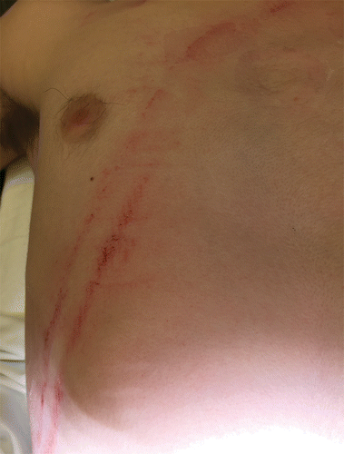
Фотография классического вида "знака ремня безопасности". Разрыв прямой мышцы живота
Мальчик, 15 лет.
Из анамнеза: после автомобильной аварии

Slide 24
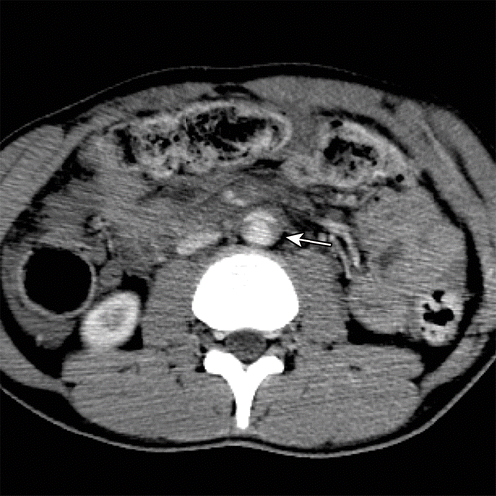
КТ-изображение в аксиальной плоскости. Разрыв прямой мышцы живота, сочетанный с разрывом аорты
Тот же клинический случай, что и на предыдущем слайде
Разрыв аорты

Slide 25
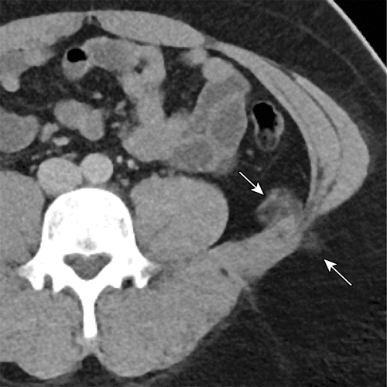
КТ-изображение в аксиальной плоскости. Левосторонняя нижняя поясничная грыжа
Мужчина, 34 года.
Из анамнеза: после автодорожной травмы
Жировые пучки по обеим сторонам брюшной стенки на стыке мускулатуры боковой брюшной стенки и квадратной мышцы поясницы
Notes:
Толстые нити = fat stranding: в данном случае fat в значении жировой, жировые нити, или, лучше пучки.

Slide 26
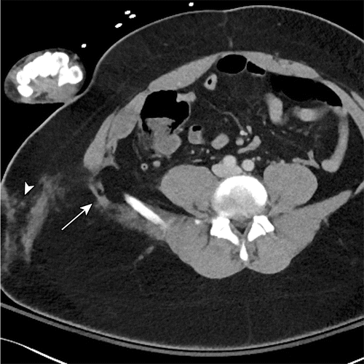
КТ-изображение в аксиальной плоскости. Правосторонняя поясничная грыжа и подкожный ушиб
Женщина, 25 лет.
Из анамнеза: после автодорожной травмы

Slide 27
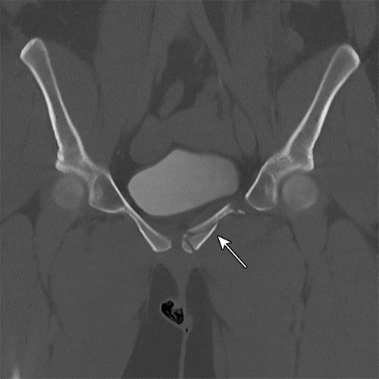
КТ-изображение во фронтальной плоскости. Правосторонняя поясничная грыжа, сочетанная с переломом костей таза
Тот же клинический случай, что и на предыдущем слайде
Notes:
Нужно дополнить, что это тот же случай, что на слайде 30

Slide 28
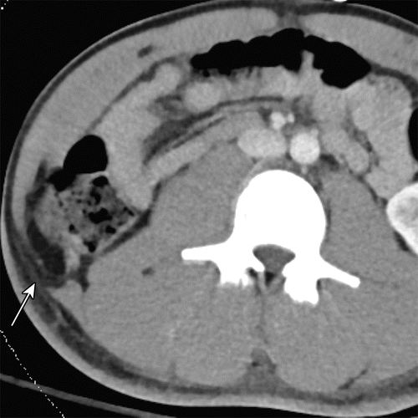
КТ-изображение в аксиальной плоскости. Дифдиагностика травматических грыж брюшной стенки с хронической поясничной грыжей без лечения
Мужчина, 27 лет.
Из анамнеза: после аварии на мотоцикле
Диастаз наружной косой мышцы спины от широчайшей мышцы спины, что указывает на старую травму
Изучение истории болезни пациента выявило старую колото-резаную рану в этой области

Slide 29
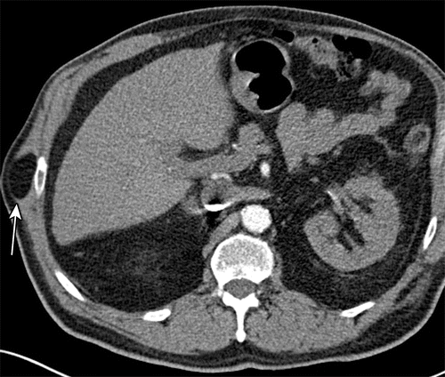
КТ-изображение в аксиальной плоскости. Дифдиагностика травматических грыж брюшной стенки с липомой брюшной стенки
Женщина, средних лет
Овоидное, четко очерченное жировое образование
Отсутствие окружающих жировых отложений или близлежащих повреждений, таких как перелом ребра, позволяет предположить отсутствие травматической грыжи

Slide 30
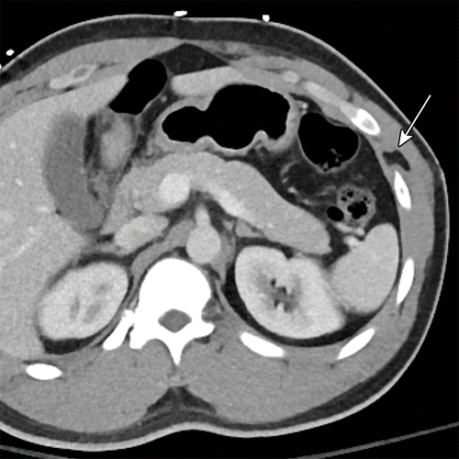
КТ-изображение в аксиальной плоскости. Грыжа сальника
Мужчина, 23 года.
Из анамнеза: после ножевого ранения
Дефект в левой переднебоковой нижней грудной или верхней брюшной стенке с грыжей сальника

Slide 31
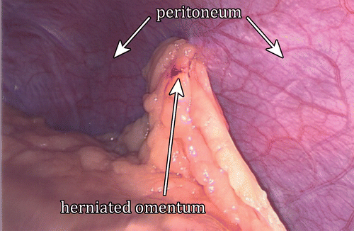
Аннотированная интраоперационная фотография. Грыжа сальника через дефект брюшины
Мужчина, 23 года.
Из анамнеза: после ножевого ранения
Дефект после репозиции

Slide 32
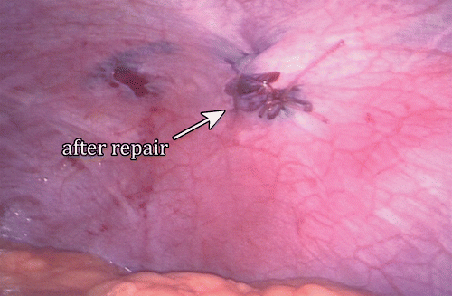
Аннотированная интраоперационная фотография. Грыжа сальника через дефект брюшины. Ушивание дефекта брюшной стенки лапароскопически

Slide 33
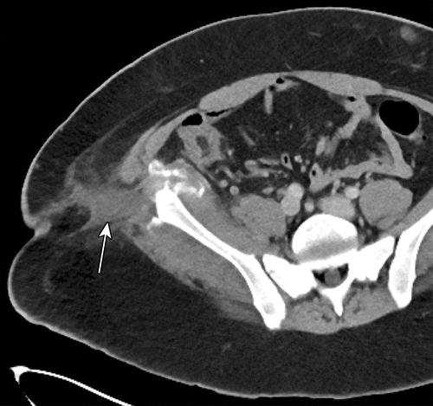
КТ-изображение в аксиальной плоскости. Послеоперационные осложнения экстренной пластики по поводу поясничной грыжи: флегмона в области предшествующей пластики
Мужчина, 25 лет.
Жалобы: повышение Т тела спустя несколько месяцев после оперативного вмешательства
Внешний вид брюшины после операции

Slide 34
Поражение Мореля-Лавалле
Повреждение мягких тканей, которое возникает после тупой травмы или сильного сдавления
Механизм повреждения (отделение подкожных тканей от подлежащей фасции, что приводит к разрыву нижележащих артерий, вен и лимфатических сосудов, происходит накопление гемолимфатической массы)
Чаще встречается над большим вертелом бедренной кости, но также обнаруживается в области, отдаленной от места травматического повреждения и ошибочно воспринимается, как новообразование мягких тканей
В итоге образуется периферическая фиброзная капсула, которая требует хирургического лечения
Дифференциальная диагностика с саркомой мягких тканей и бурситом
Notes:
1-я позиция: травмы – травмы (см. выше)

Slide 35
Классификация поражений Мореля-Лавалле по Мельядо и Бенкардино
Тип I – ламинарный или серомоподобный, с гиперинтенсивным сигналом на Т2
Тип II - подострая гематома, которая проявляется гиперинтенсивным сигналом на Т1- и Т2
Тип III - хроническая гематома, толстая капсула, с гипоинтенсивным сигналом на Т1-и переменной интенсивности на Т2
Тип IV – линейный, выглядит как закрытый разрыв с гипоинтенсивным сигналом на Т1 и гиперинтенсивным сигналом Т2, без капсулы
Тип V – псевдонодулярный с круглой формой, переменным сигналом на Т1 и Т2, тонкая или толстая капсула
Тип VI - поражение с наложенной инфекцией, демонстрирующее толстую увеличивающуюся капсулу с неоднородными, неровными краями, со временем становится веретенообразной формы с однородными гладкими краями, переменным сигналом на Т1 и Т2

Slide 36
Клинические проявления поражения Мореля-Лавалле
Очаговая боль
Отек
Флуктуирующая масса мягких тканей
Деформация контура при физикальном обследовании
Иногда потеря чувствительности в пораженной области
Notes:
Колеблящаяся = здесь лучше использовать флуктуирующая

Slide 37
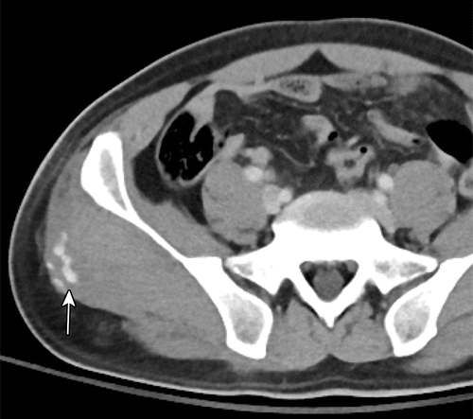
КТ-изображение с контрастированием в аксиальной плоскости. Поражение Мореля-Лавалле правой ягодичной мышцы
Мужчина, 44 года.
Из анамнеза: после падения с лестницы
Расширение правой средней ягодичной мышцы с низким ослаблением, с участками экстравазации контрастного вещества, указывает на активное кровотечение
Пациенту в итоге была проведена эмпирическая эмболизация правой верхней ягодичной артерии

Slide 38
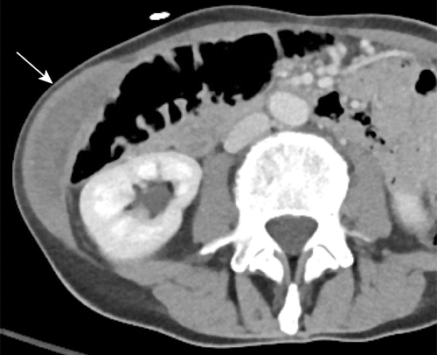
КТ-изображение в аксиальной плоскости. Поражение Мореля-Лавалле, сочетанное с переломами костей таза
Женщина, 62 года.
Из анамнеза: пешеход, сбитый автобусом
Активного кровотечения нет

Slide 39
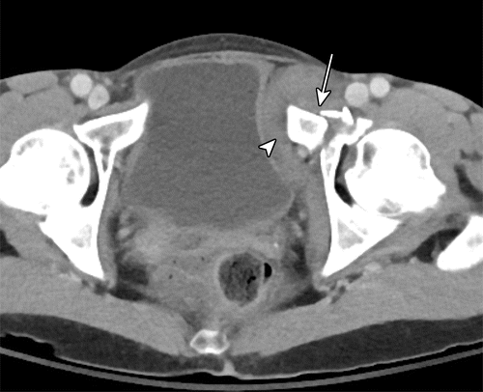
КТ-изображение в аксиальной плоскости. Поражение Мореля-Лавалле, сочетанное с переломом левой лонной кости
Тот же клинический случай, что и на предыдущем слайде
Перелом левой лонной кости (стрелка)
Гематома боковой стенки таза (наконечник стрелки)
Notes:
Нужно отметить, что это тот же случай, что на предыдущем слайде

Slide 40
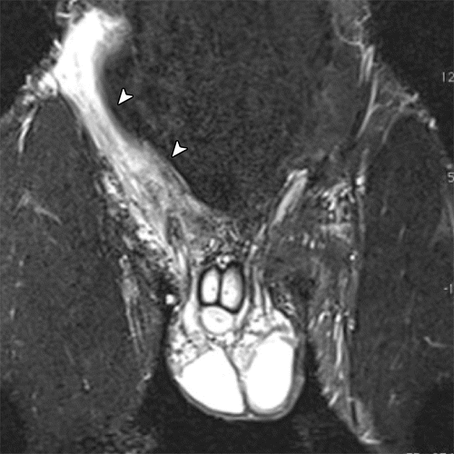
МРТ Т1-ВИ во фронтальной плоскости. Травма паховой области: разрыв сухожилия длинной приводящей мышцы
Мужчина, 30 лет.
Жалобы: на боль в паху.
Из анамнеза: после поднятия тяжестей
Обширный отек в правой паховой и парасимфизарной области

Slide 41
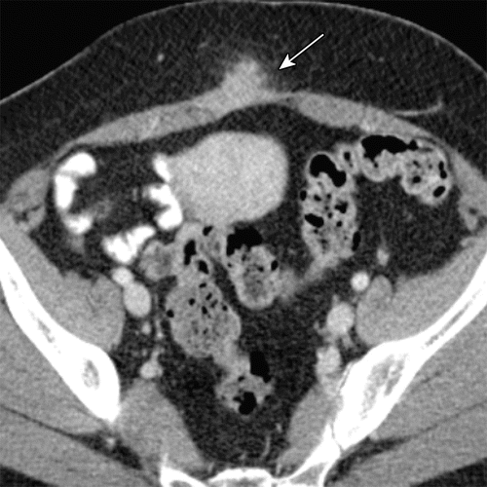
КТ-изображение в аксиальной плоскости. Дифференциальная диагностика трамвы паховой области с эндометриальным имплантом
Узелок в мягких тканях с перегибом по периферии
Notes:
Трамв = ляп
Общее замечание: много ляпов и ошибок пунктуации. Надо настроить себя на то, что презентация – это не смс, корректировка текста тоже на вашей совести

Slide 42
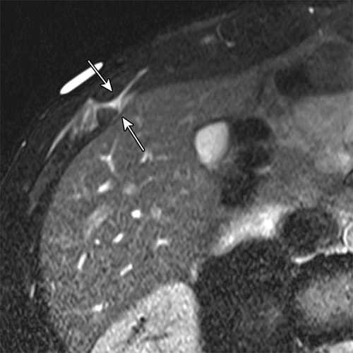
МРТ Т2-ВИ в аксиальной плоскости. Перелом ребра и напряжение мускулатуры брюшной стенки
Мужчина, 30 лет.
Из анамнеза: футболист
Жидкость, находящаяся внутри перелома в костохондральном соединении
Интенсивность сигнала жидкости распространяется вниз до мускулатуры брюшной стенки
Notes:
Остохондральном = в статье опечатка, соответственно, формальный перевод Гугла. Там же, в примере для сравнения (который у вас представлен на слайде 47) написано правильно костохондральном

Slide 43
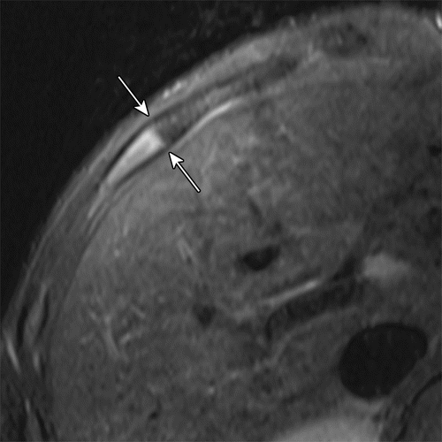
МРТ Т2-ВИ в аксиальной плоскости. Нормальное ребро без патологических повреждений
Нормальные реберно-хрящевые соединения

Slide 44
Выводы
Анатомия брюшной стенки сложна и имеет несколько врожденных участков потенциальной анатомической слабости, склонных к непроникающим травмам
Эти травмы часто пропускают из-за отсутствия соответствующих данных при физикальном обследовании, либо из-за связи с другими отвлекающими внутрибрюшными травмами
Гиподиагностика травм брюшной стенки может привести к ошибочному диагнозу или отсроченным осложнениям, которые в дальнейшем могут потребовать более сложного оперативного вмешательства
Важно проводить дифференциальную диагностику с патологиями, вызывающими похожие клинические симптомы
Авторы данной статьи показали, как важно врачам рентгенологам не забывать о возможных повреждениях брюшной стенки у пациентов, поступающих в отделение неотложной помощи с закрытыми травмами живота. Важен осмотр сосудистой сети и внутрибрюшных органов на предмет выявления сопутствующих травм
Notes:
В 5-й позиции предложение не согласовано (Авторы показали необходимость врачей… настороженного поиска у пациентов) и тяжеловесно

Slide 45
Спасибо за внимание!

